Slide 1
Arhiivikasutusest ja -kasutajast Rahvusarhiivis ehk mis saab siis, kui sugupuud valmis saavad?
Tõnis Türna, Rahvusarhiiv
Käärikul, 3. märtsil 2015

Slide 2
Arhiiv?

Slide 3
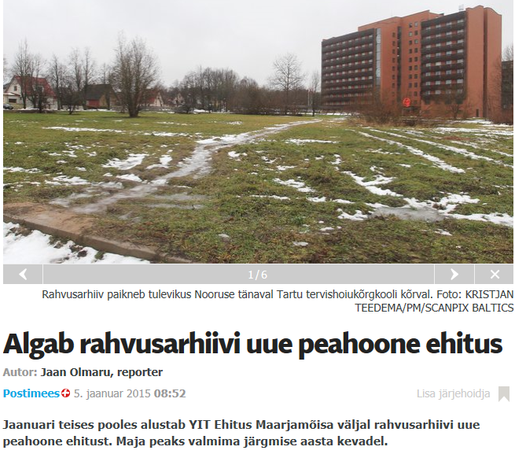
Tartu Postimees 5. jaanuar 2015
Rahvusarhiivi uue hoone projekt valmis Asum Arhitektide, Arhitekt11 ja Vaikla Stuudio koostöös. Kuuekorruselise hoone suuruseks on kavandatud ligi 11 000 ruutmeetrit.
Riigiarhivaar Priit Pirsko on varem öelnud Tartu Postimehele, et praegune Liivi tänava maja ei vasta enam riigiarhiivi nõuetele ning samuti pole vana maja hoidlates enam ruumi.

Slide 4
Kasutamine?

Slide 5
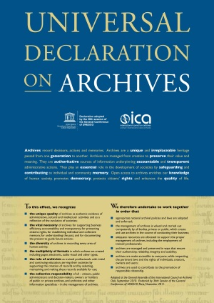
Universal Declaration on Archives (2011)
Open access to archives enriches our knowledge of human society, promotes democracy, protects citizens’ rights and enhances the quality of life
Archives are made accessible to everyone, while respecting the pertinent laws and the rights of individuals, creators, owners and users

Slide 6
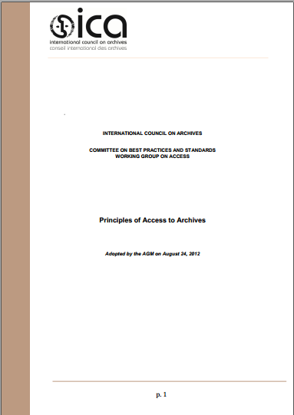
ICA PRINCIPLES OF ACCESS TO ARCHIVES (2012)
Archives are preserved for use by present and future generations.
Archivists support a culture of openness, but accept restrictions as required by laws and other authorities, ethics, or donor requirements.

Slide 7
Kas arhiivi kasutatakse palju või vähe?

Slide 8
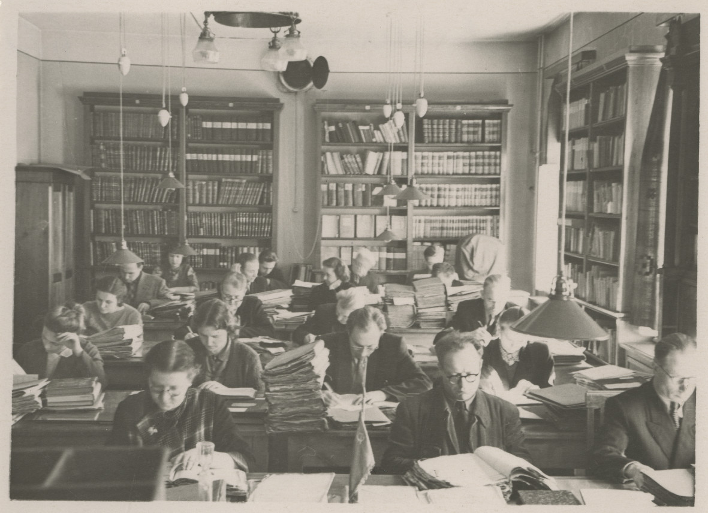

Slide 9
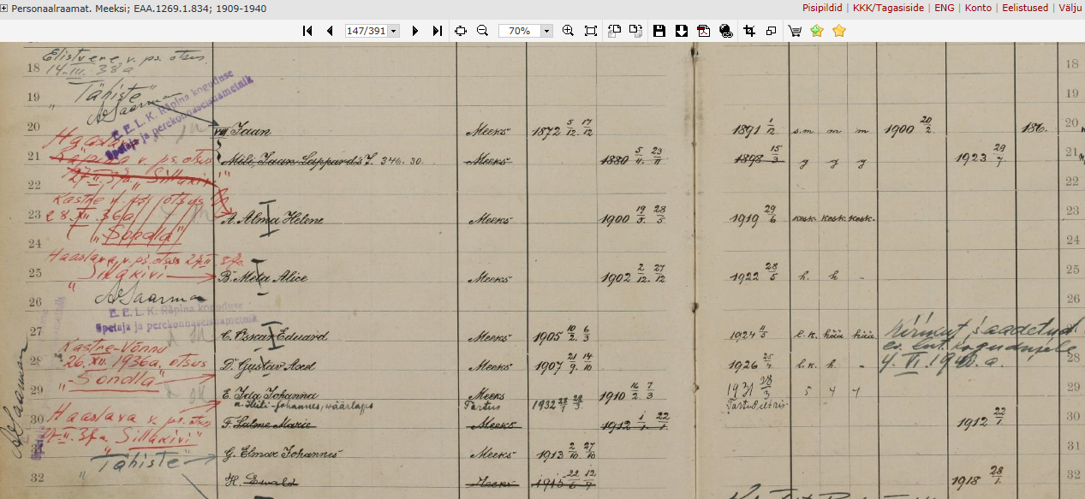
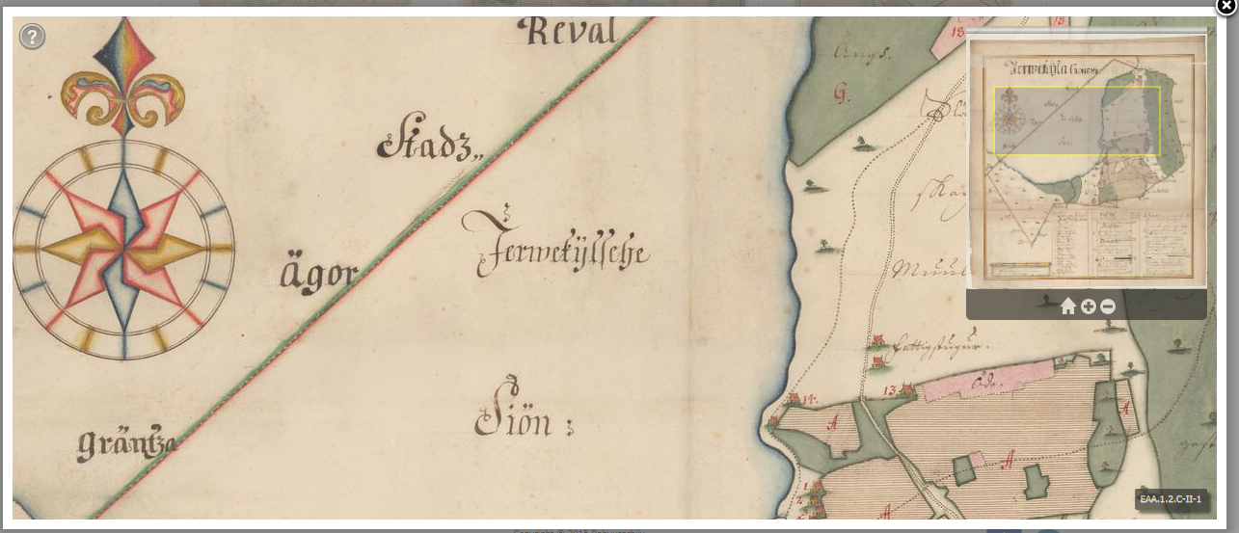
SAAGA www.ra.ee/saaga
13 748 398 digipilti
17 843 GB
39 224 kaarti
511 592 fotot
3488 pärgamenti
jpm

Slide 10
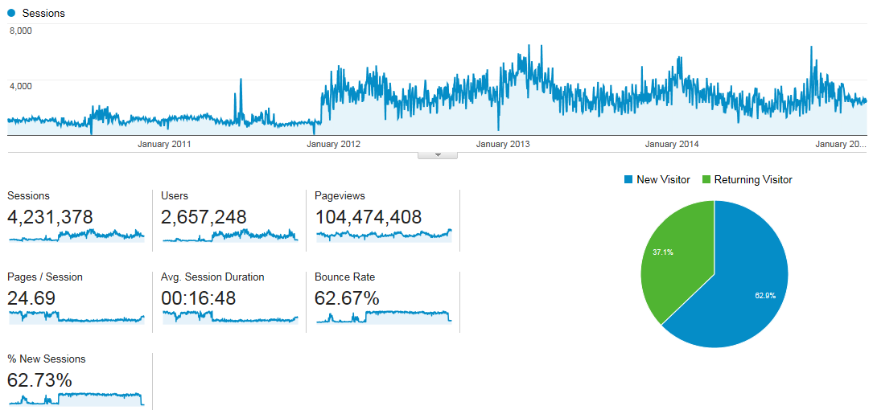
Saaga 2010-2015

Slide 11
Külastused 2011-2014
 | ONLINE | OFFLINE
2011 | 405 351 | 11 531
2012 | 1 227 183 | 9 997
2013 | 1 416 382 | 9890
2014 | 1 274 346 | 9589

Slide 12
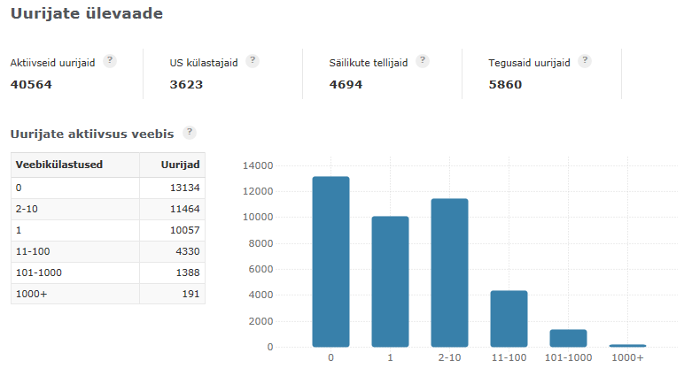
Virtuaalne uurimissaal VAU

Slide 13
See kõik on väga tore, aga …
VAU ajastul kasutatud uurimissaalides 121 044 erinevat säilikut ehk 1,3% kogudest
Saagas kättesaadav 153 630 säilikut ehk 1,7% kogudest
Parimal juhul on seega kasutuses 3% kogudest
Potentsiaal on üüratu!

Slide 14
Kes on arhiivikasutaja?

Slide 15
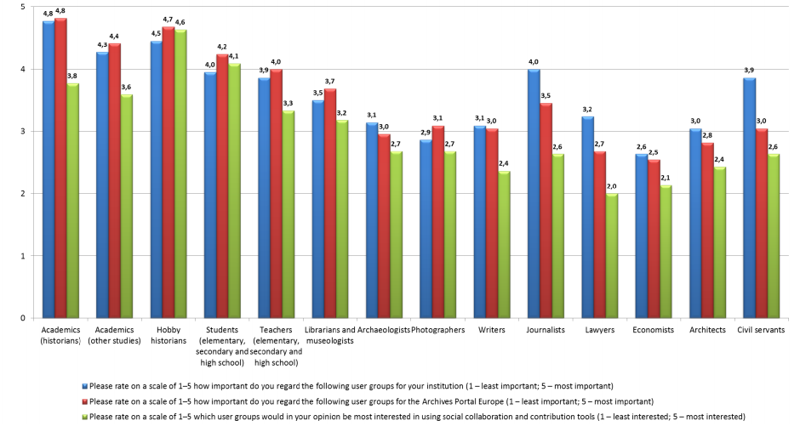
APEx-i küsitlus 2012 (22 Euroopa Rahvusarhiivi)

Slide 16
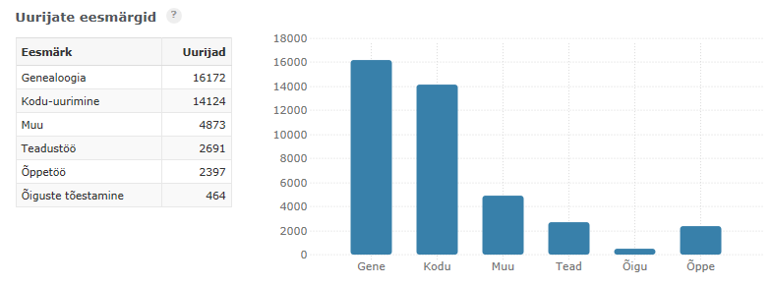
Rahvusarhiivi uurijad kokku …

Slide 17
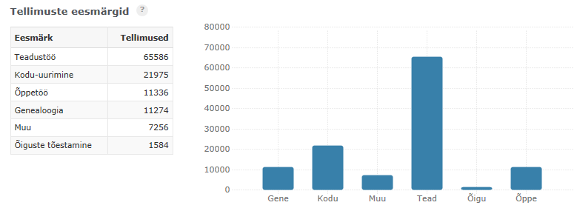
… ja uurimissaalides

Slide 18
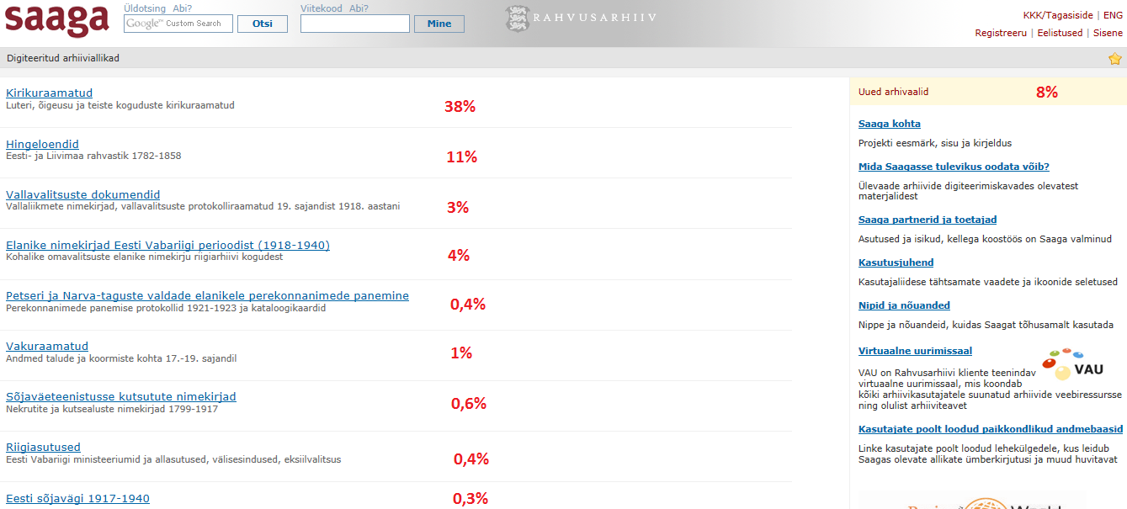
Saaga TOP

Slide 19
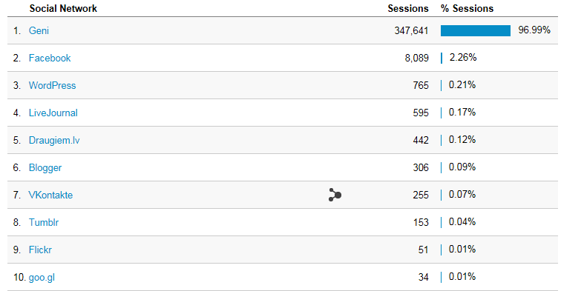
Kust tullakse?

Slide 20
Siit järeldub, et …
Uurimissaalides tegutsevad teadlased on vaid köömes veebis toimetavate suguvõsauurijate ja koduloolaste kõrval, sest
1 274 346 > 9589 133 korda
ehk
465 967 > 9589 49 korda
  ja
3491 > 32 109 korda

Slide 21
Mis saab edasi?

Slide 22
Pere- ja kohauurijad on küll meie tähtsaim sihtrühm, kuid …
Kõik nende põhiallikad on juba digiteeritud ja veebis kättesaadavad
Vajadus arhiivi kohale tulla on kadumas
Sugupuud saavad kunagi valmis!
Vanaisa kohta on AISis ainult 3 tulemust ja need on juba läbi vaadatud, aga…
… see pole kaugeltki kõik!

Slide 23
Tegelikult on nii, et
Inimesed jäävad ikka arhiivist otsima
  Isikuid
  Kohti
  Sündmusi, eluvaldkondi
Ja säilikud kubisevad neist, ehkki pealkirjad seda enamasti ei reeda
Parimal juhul on vanaisa kohta kümneid ja kümneid dokumente, mis on aga täna varjul

Slide 24
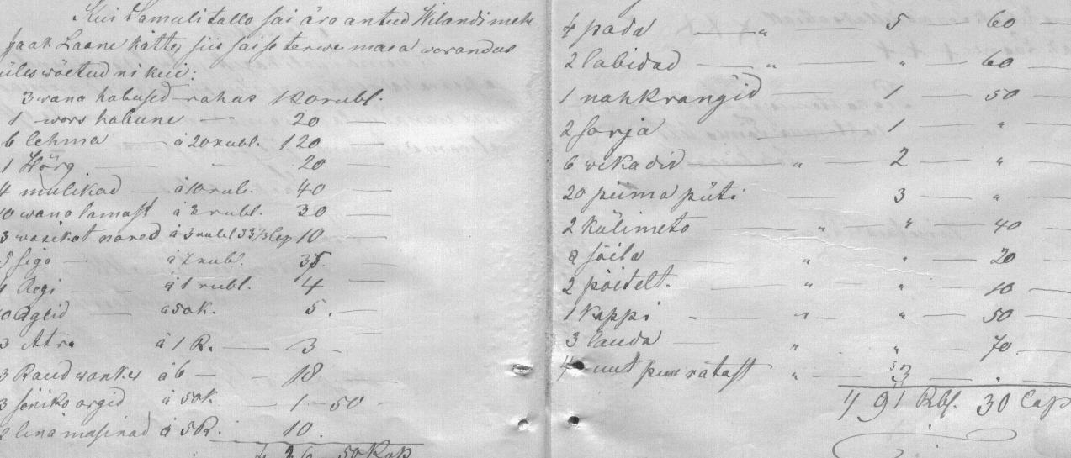
Nn protokolliraamatu sündroom

Slide 25
Millal maksad arhiivi vaeva?

Slide 26
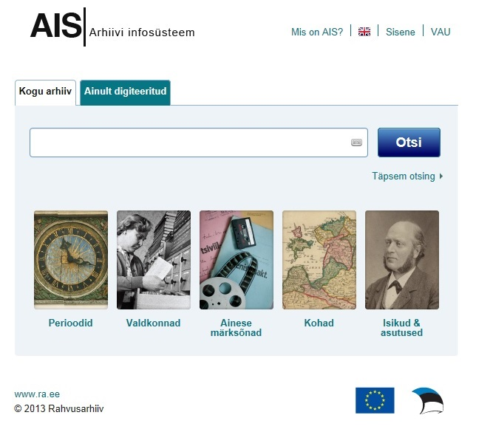

Slide 27
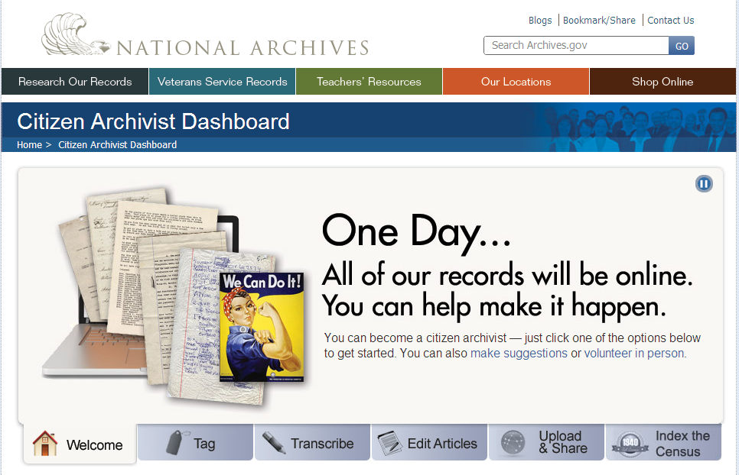
http://www.archives.gov/citizen-archivist/

Slide 28
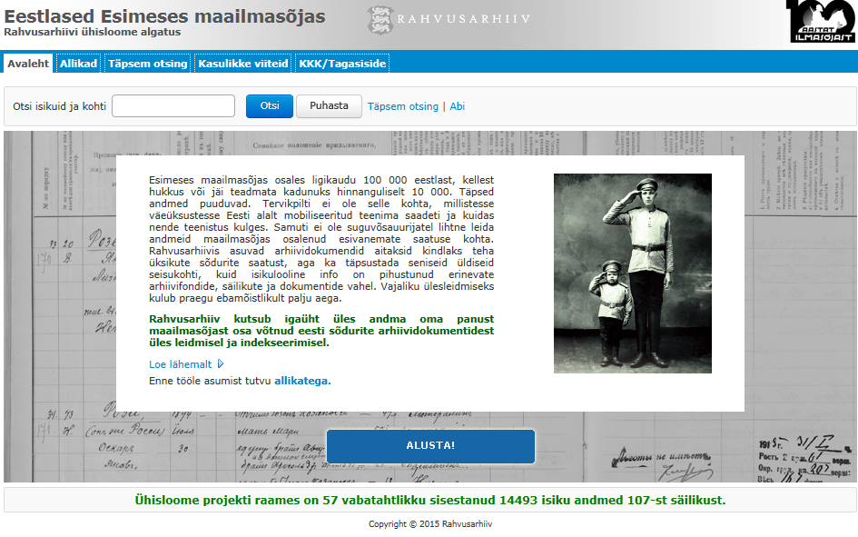

Slide 29
Aitäh! www.ra.ee

